Slide 1
AWAY ON BUSINESS

Slide 2
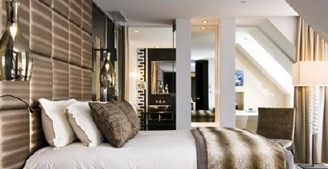
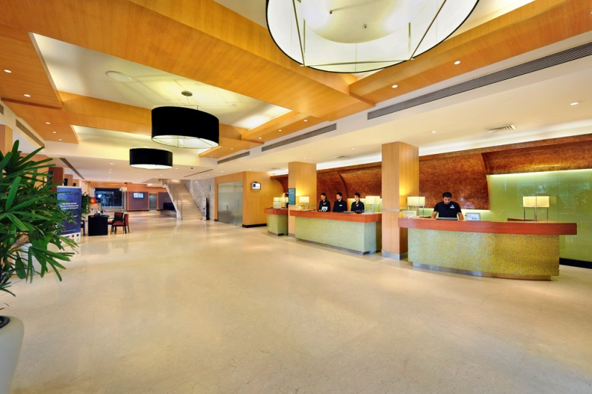
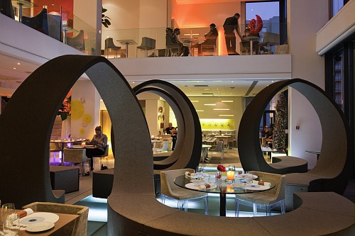
AWAY ON BUSINESS
Снижайте свои расходы,
не снижая стандартов!
Воспользуйтесь нашим предложением AWAY ON BUSINESS для всех сотрудников Вашей компании
-10%
Скидка на размещение в отелях Sofitel, Pullman, MGallery, Novotel Mercure and Thalassa Sea & Spa hotels
-5%
Скидка на размещение в отелях Suite Novotel (с 2012), ibis* и all seasons
* Excluding France, Spain and Switzerland

Slide 3
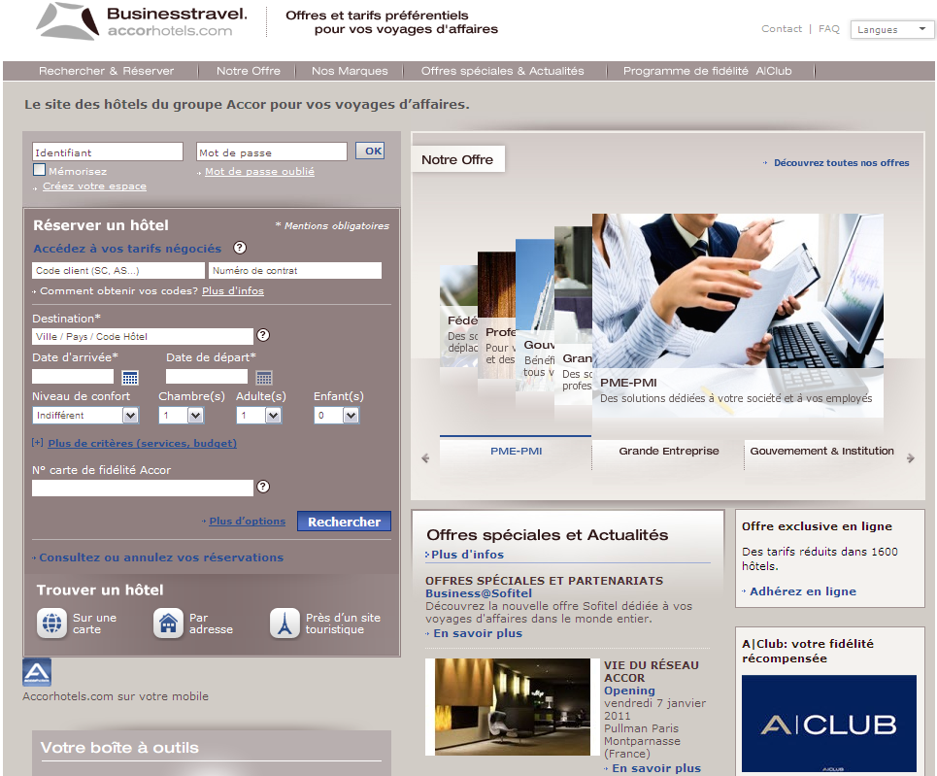

An easy-to-use offer
  Тариф AWAY ON BUSINESS может быть забронирован:
  24/7
  На сайте www.accorhotels.com
  По телефону call-центра ACCOR
  Вы можете загрузить бесплатно приложение accorhotels.com на iPhone or Blackberry

Slide 4
Как зарегестрироваться на программу AWAY ON BUSINESS?

Slide 5
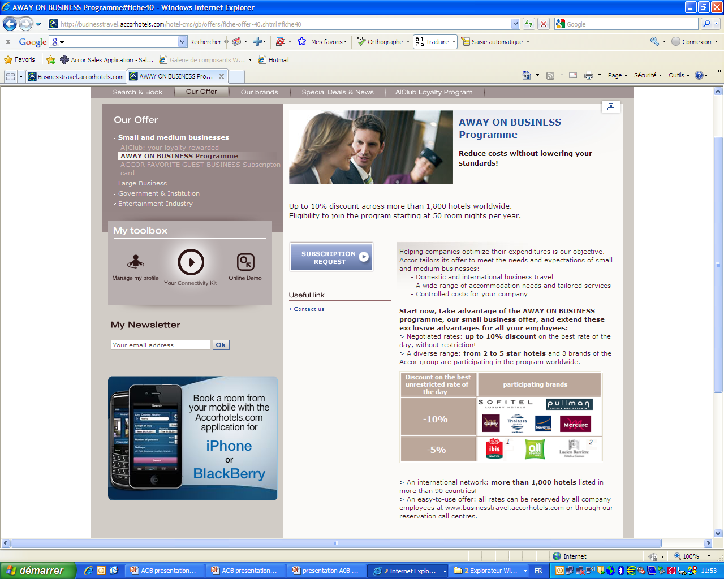
Простая online регистрация
  Посетите наш сайт : www.businesstravel.accorhotels.com
Действует при бронировании от 50 номеров в год!
Нажмите сюда

Slide 6
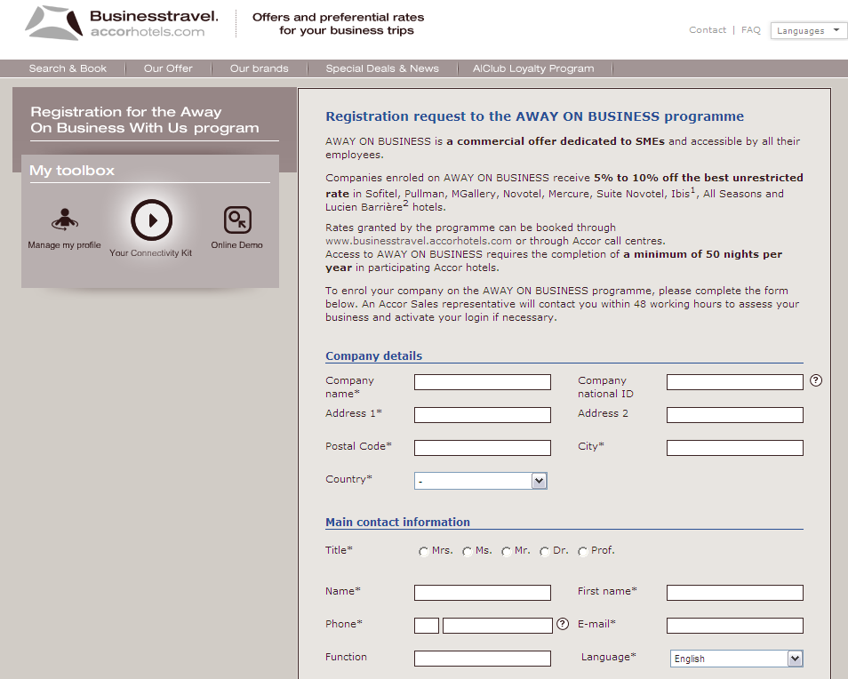
Ответим в течение 48 рабочих часов
  Наши сотрудники свяжутся с вами в течение 48 рабочих часов для того, чтобы :
  Лучше понять ваши потребности
  И ,если необходимо, активировать код, который позволит забронировать номера по сниженным тарифам.
Заполните и отправьте форму регистрации

Slide 7
Как забронировать по тарифу AWAY ON BUSINESS?

Slide 8
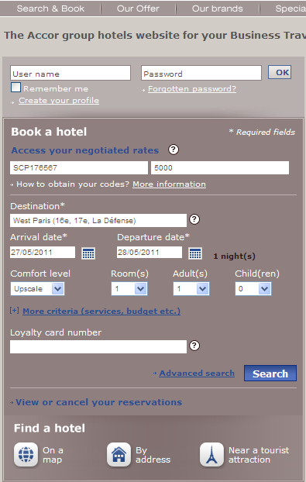
Забронируйте по тарифу AWAY ON BUSINESS
  AWAY ON BUSINESS может быть забронирован всеми сотрудниками компании
  На сайте: www.accorhotels.com
  По телефону: телефонный центр бронирования работает 24/7
  Через приложение на мобильном телефоне
ВАЖНО
Используйте ID компании и код контракта когда бронируете номер.
Эти коды выдаются нашими сотрудниками, когда вы регистрируетесь и понадобятся для подтверждения тарифа.

Slide 9
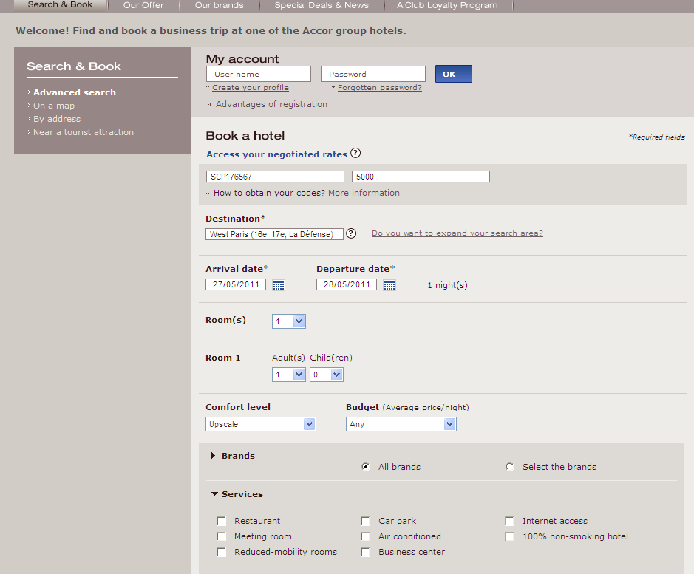
Create your profile
  Создать Ваш личный профиль легко и быстро!

Slide 10
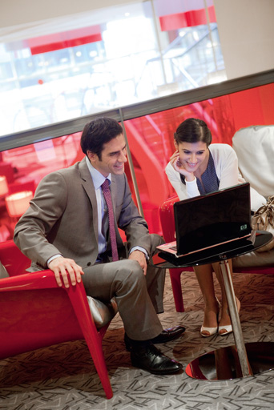
Преимущества...
Создайте профиль и..
Сохраните company ID (код контракта) и бронируйте по льготным тарифам
Экономьте время
Получайте письма с последними предложениями и акциями.
Воспользуйтесь эксклюзивными предложениями
Получайте подтверждение бронирования по смс..

Slide 11
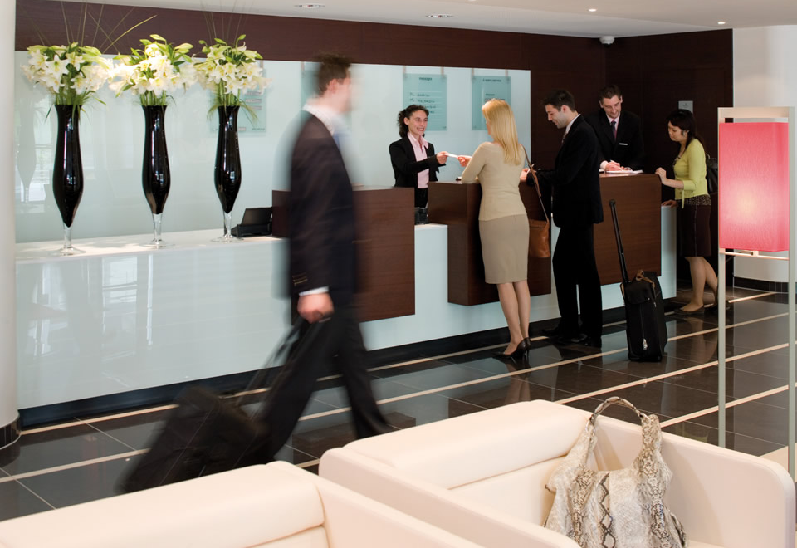
Accor
Лучший выбор отелей...

